Slide 1
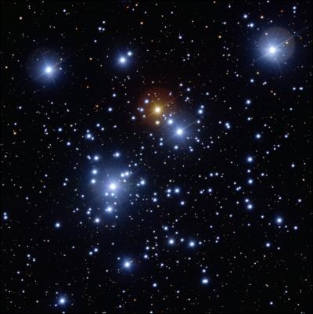
ПЛАНЕТЫ И ГАЛАКТИКИ
Составила РАЙМАН ИРИНА ВИКТОРОВНА

Slide 2
ПЛАНЕТЫ СОЛНЕЧНОЙ СИСТЕМЫ

Slide 3
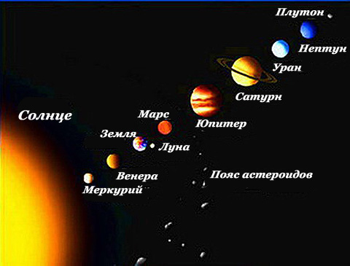
ЧТО ТАКОЕ СОЛНЕЧНАЯ СИСТЕМА?
Все мы живём на планете Земля, которая является неотъемлемой частью Солнечной системы.
Это как бы наш район или округ в огромном галактическом пространстве.
В центре находится СОЛНЦЕ (жёлтая звезда), вокруг которого дружно вращаются девять планет.
Это самый близкий к светилу Меркурий, затем Венера, Земля, Марс, Юпитер ,Сатурн, Уран, Нептун и самая
далёкая маленькая планета Плутон.

Slide 4
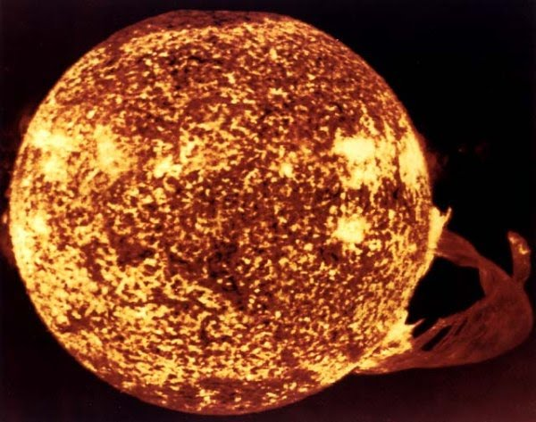
Солнце – центральное небесное тело солнечной системы. Эта звезда – раскаленный шар – сама я близкая от к Земле. Его диаметр в 109 раз больше диаметра Земли. Находится на расстоянии 150млн.км от Земли. Температура внутри него достигает 15 млн. градусов. Масса Солнца в 750 раз превышает массу всех движущихся вокруг него планет вместе взятых.
Солнце

Slide 5
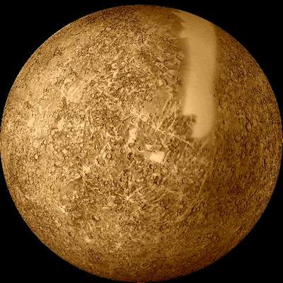
Меркурий
Меркурий - маленькая планета. Его поверхность кратерами от столкновений с метеоритами. Внутри Меркурий холоден. Вокруг Солнца он движется быстрее других планет, а вокруг своей оси очень медленно. Обойдя два раза вокруг Солнца, Меркурий успевает только три раза обернуться вокруг своей оси. Из-за этого температура на солнечной стороне планеты превышает 300 градусов, а на неосвещённой - царят мрак и лютая стужа. Атмосферы у Меркурия практически нет.

Slide 6
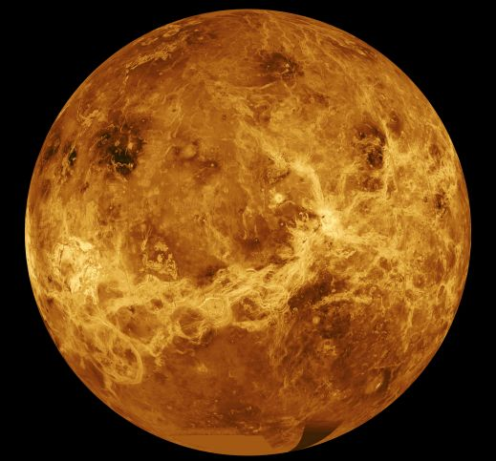
Венера
Атмосфера Венеры нисколько не похожа на земную, в основном она состоит из углекислого газа. Солнечный свет не доходит до поверхности Венеры, там царят сумерки, идёт серный дождь. Высоко в атмосфере планеты свирепствуют постоянные ветры, которые гонят облака с огромной скоростью.

Slide 7
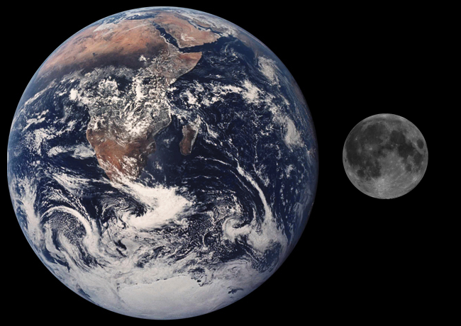
Земля
Земля – третья планета от Солнца. Земля – единственная планета в солнечной системе с атмосферой, богатой кислородом. Благодаря своим уникальным во Вселенной природным условиям, стала местом, где возникла и получила развитие жизнь.
Планета голубая, Любимая, родная, Она твоя, она моя, А называется…

Slide 8
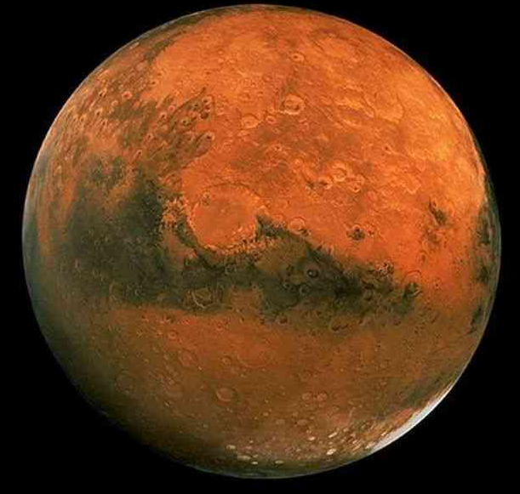
Марс
Марс – четвертая планета солнечной системы. С Земли Марс виден звездой красноватого цвета, вероятно, поэтому он носит имя бога войны Марса. Среди марсианских ландшафтов преобладают красноватые каменистые пустыни. Над ними в розовом небе плавают лёгкие прозрачные облака.. Атмосфера Марса очень разрежена. Раз в несколько лет бывают пылевые бури, захватывающие почти всю поверхность планеты. Сутки на Марсе длятся 24 часа 37 минут, смена времён года на Марсе вполне соответствуют смене времён года на Земле. Планета скудно обогревается Солнцем, поэтому температура его поверхности даже летним днём не превышает 0 градусов.

Slide 9
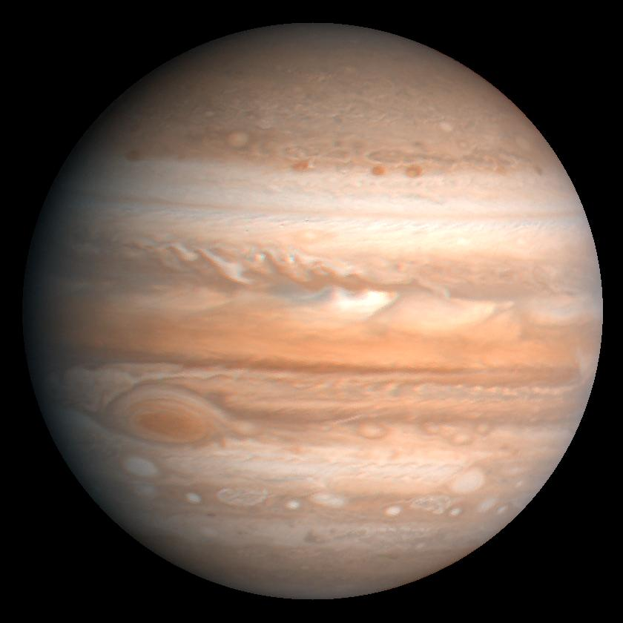
Юпитер
Юпитер –пятая и самая большая планета в солнечной системе. Он не имеет твёрдой поверхности и состоит, в основном, из водорода и гелия. Из-за большой скорости вращения вокруг своей оси он заметно сжат у полюсов.

Slide 10
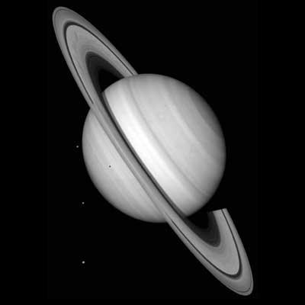
Сатурн
Сатурн, как и Юпитер, не имеет твёрдой поверхности, - это газовая планета-гигант. Он также состоит из водорода и гелия, но он холоднее, так как и сам вырабатывает меньше тепла, и меньше получает его от Солнца. Но на Сатурне ветра более стремительные, чем на Юпитере. Кроме колец вокруг Сатурна движутся 15 спутников.

Slide 11
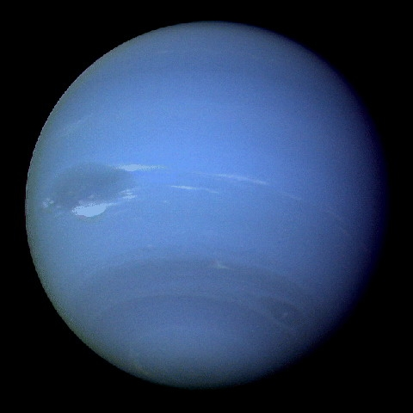
Уран
Уран, седьмая планета от Солнца, относится к планетам-гигантам. В течение многих веков астрономы Земли знали только пять «блуждающих звезд» — планет. 1781 год был ознаменован открытием еще одной планеты, названной Ураном, ставшей первой, открытой с помощью телескопа. У Урана обнаружено 18 спутников. Атмосфера Урана в основном состоит из водорода, гелия и метана.

Slide 12
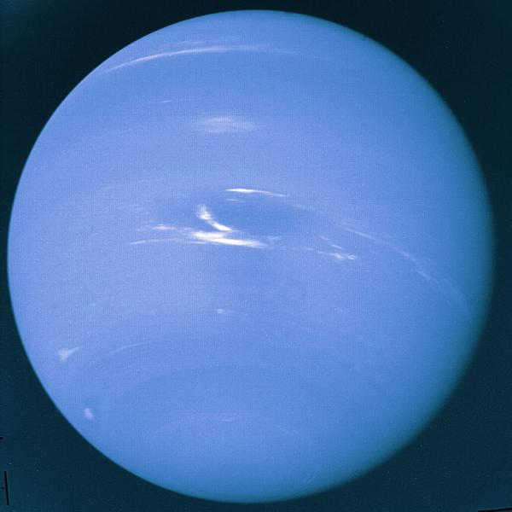
Нептун
Нептун – восьмая планета от Солнца. Эта планета названа в честь древнеримского бога моря. Расположение Нептуна было рассчитано учеными, и лишь затем его удалось обнаружить с помощью телескопа в 1864 году.
Как же были удивлены учёные, когда на окраине солнечной системы увидели планету очень похожую на Землю. Она была насыщенно голубого цвета, в атмосфере в разные стороны двигались белые облака. Ветра на Нептуне дуют гораздо сильнее, чем на других планетах. Нептун и Уран - тоже планеты гиганты, но не газовые, а ледяные.

Slide 13
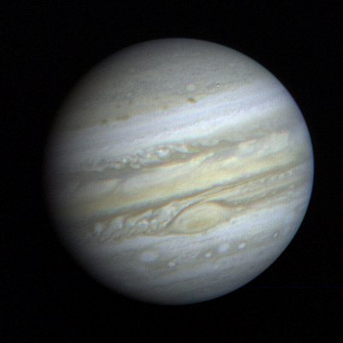
Плутон
Плутон – девятая от Солнца большая планета Солнечной системы. В 1930 г. Клайд Томбауг обнаружил Плутон близко к одной из областей, предсказанных теоретическими расчётами. Масса Плутона, однако, является настолько маленькой, что открытие было сделано случайно как следствие интенсивного исследования той части неба, к которому предсказания привлекли внимание. Плутон находится примерно в 40 раз дальше от Солнца, чем Земля. Плутон затрачивает на один оборот вокруг Солнца почти 250 земных лет. С момента открытия он ещё не успел совершить ни одного полного оборота.

Slide 14
ВЕСЕЛАЯ СЧИТАЛОЧКА

Slide 15
ГАЛАКТИКИ

Slide 16
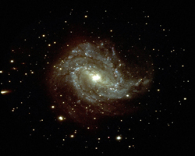
ЧТО ТАКОЕ ГАЛАКТИКА?
Галактика - это огромное количество звезд, собранное вместе силой притяжения, а так же газ и пыль. Все они крутятся вокруг центральной точки своей системы. Вселенная содержит в себе огромное число галактик, которые могут содержать в себе до 10 миллиардов звезд. И каждая галактика при этом уникальна - она имеет своё строение и форму. Старые, большие и яркие звезды обычно обитают в эллиптических галактиках, хотя бывают и исключения. Спиральные же галактики, как наша, имеет длинные рукава по краям, в одном из которых и находится наша Солнечная система. В таких галактиках чаще всего образуются новые звезды. Галактики же, которые не поддаются описанию какой-либо формы - являются маленькими и по большей части состоят из газа и пыли.

Slide 17
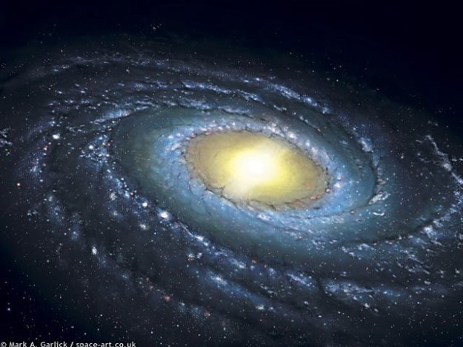
Галактика Млечный путь
Млечный Путь – это галактика, которой принадлежит Солнечная система со своими планетами, среди которых и Земля. Млечный Путь является большой спиральной галактикой, диаметром около 100 000 световых лет, содержит
более 200 миллиардов звёзд. Он виден с любой точки земной поверхности, виде размытой полосы звёзд, напоминающей сгустки молока, пересекающей звездное небо. В древности люди считали, что это дорога ангелов, по которой те могли подниматься в небеса.

Slide 18
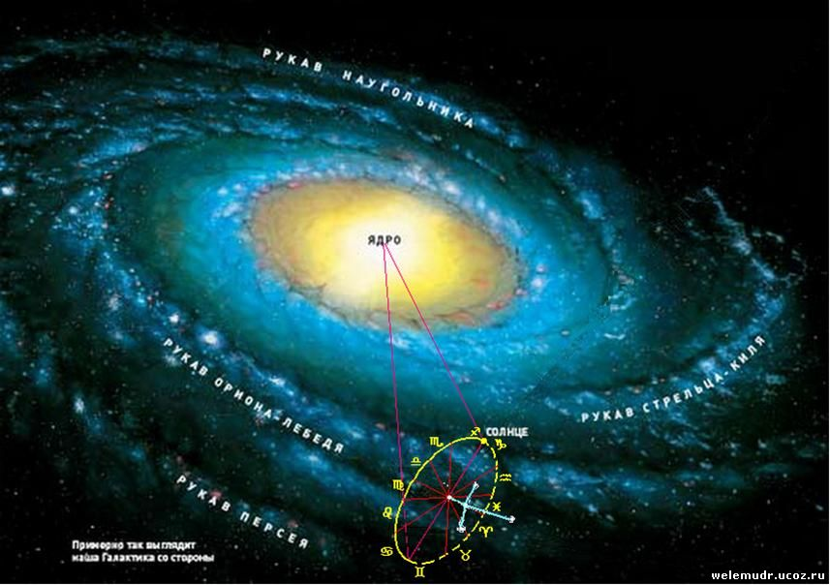

Slide 19
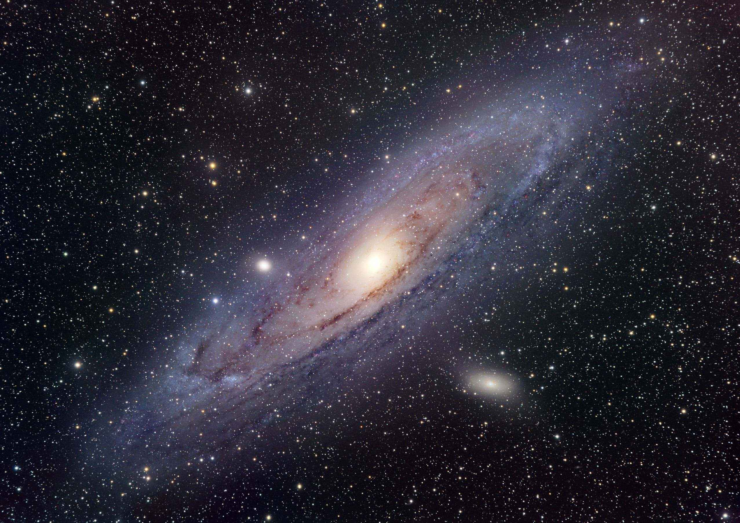
Галактика Андромеда

Slide 20
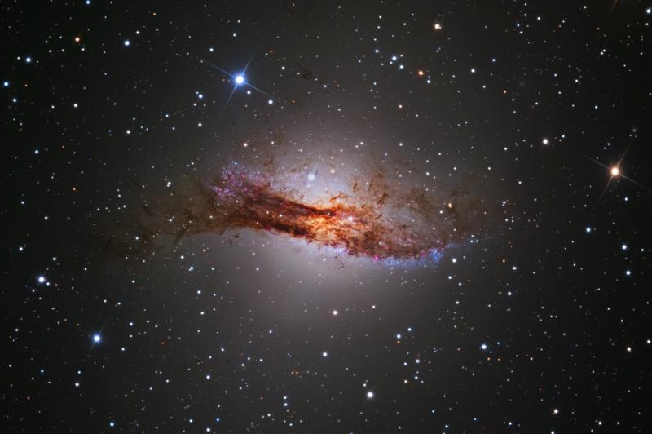
Галактика Центавра А

Slide 21
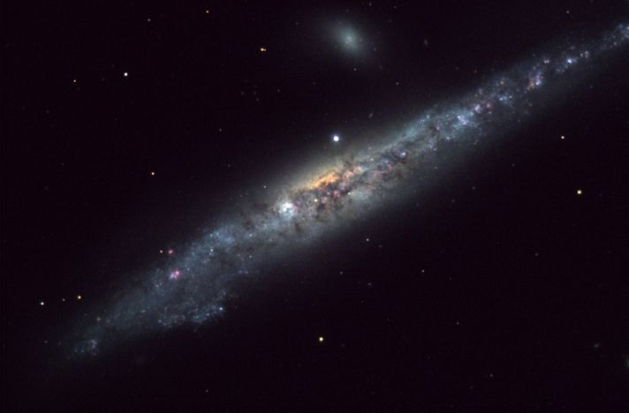
галактика Кит

Slide 22
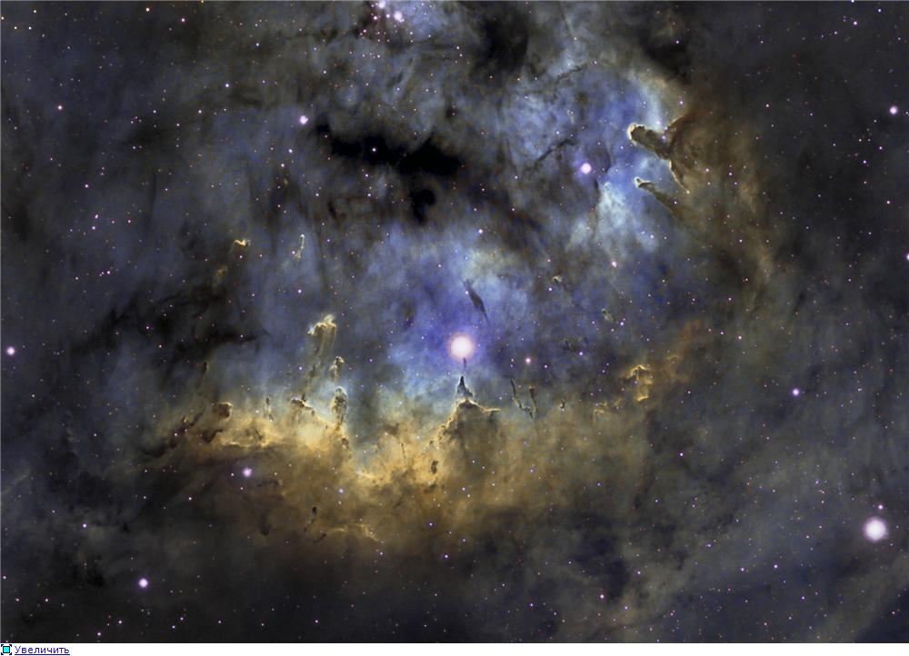
галактика Алиса

Slide 23
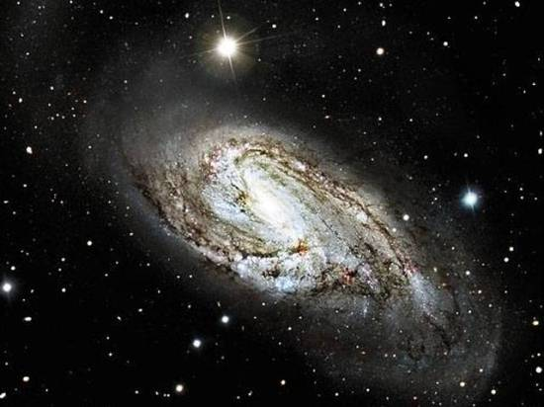
Спиральная галактика

Slide 24
отдохнём немножко!
Мы по глобусу шагаем, Пальцы дружно поднимаем. Перепрыгнули лесок, На гору забрались Оказались в океане – Вместе покупались. Пошагали в Антарктиду, Холодно, замерзли. Сели все мы на ракету – В космос улетели

